Slide 1

高雄市水利局
接管用戶資料檢核模組
2020.11 教育訓練手冊

Slide 2
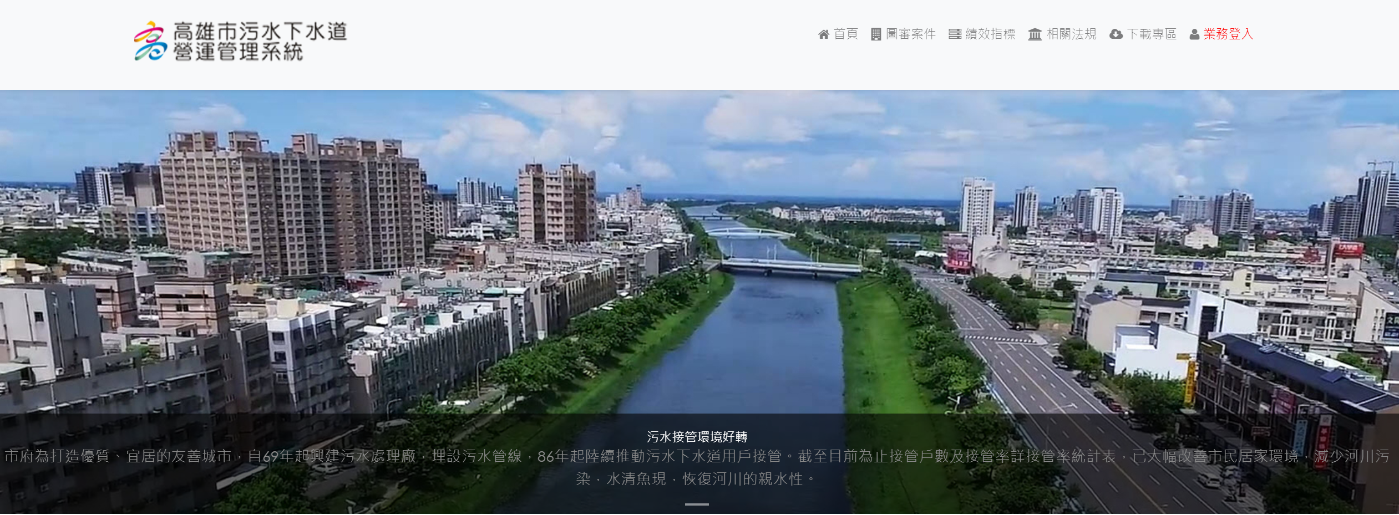
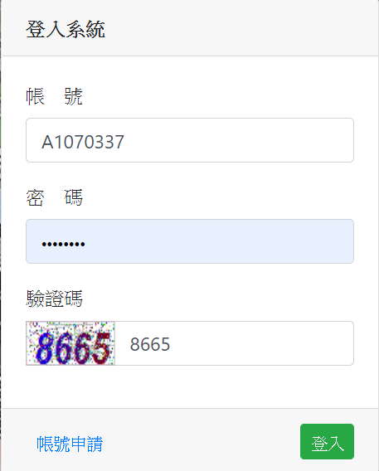
登入系統
2
鍵入帳號密碼
鍵入驗證碼
登入系統

Slide 3
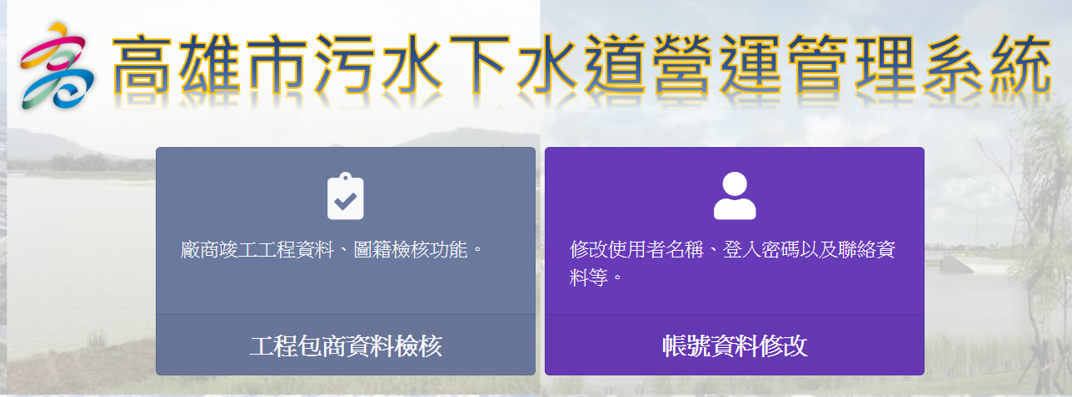
系統主選單
3
進入資料檢核模組(帳號密碼為該工程編號)

Slide 4
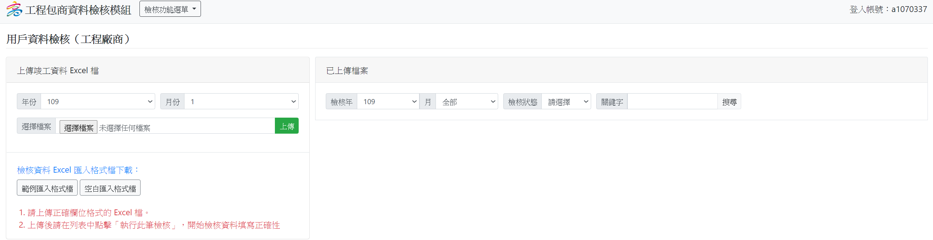
用戶資料檢核模組步驟一
4
下載檢核資料範例檔

Slide 5
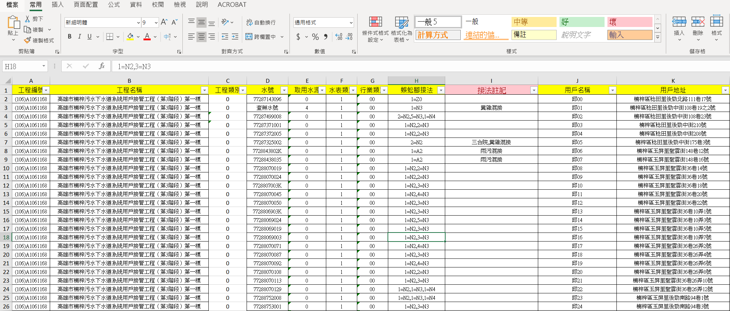

用戶資料檢核模組步驟二
5
按照範例欄位，製作標案用戶資料
無水號用戶，請一律填寫｢查無水號」，
水號欄位請勿有空白鍵

Slide 6
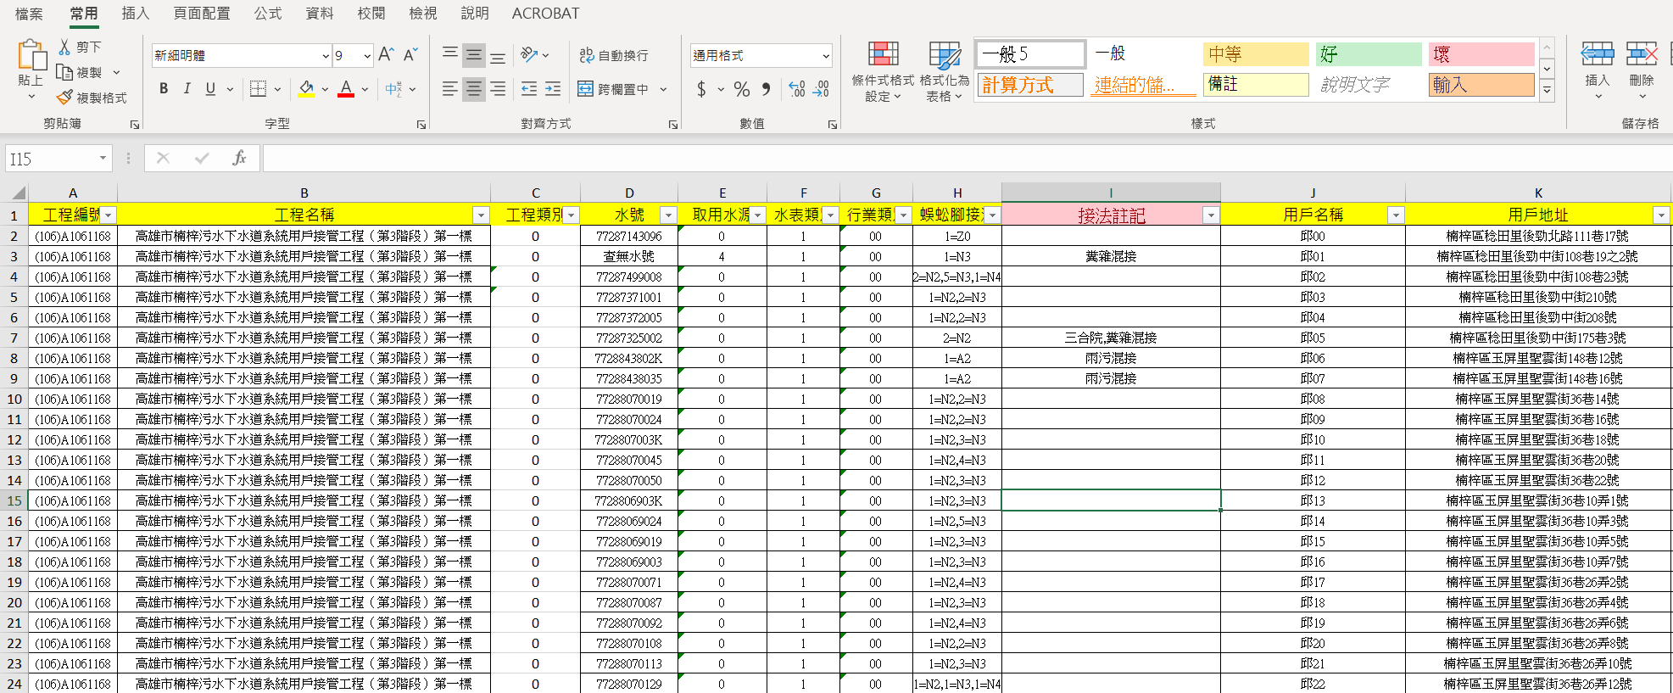
用戶資料檢核模組步驟三
6
蜈蚣腳接法需備註者，請填在接法註記欄位

Slide 7
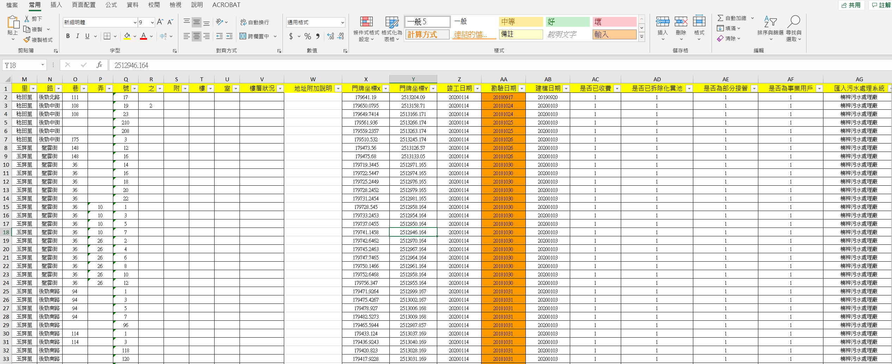
用戶資料檢核模組步驟四
7
地址或水號需備註者，請填在地址附加說明欄位

Slide 8
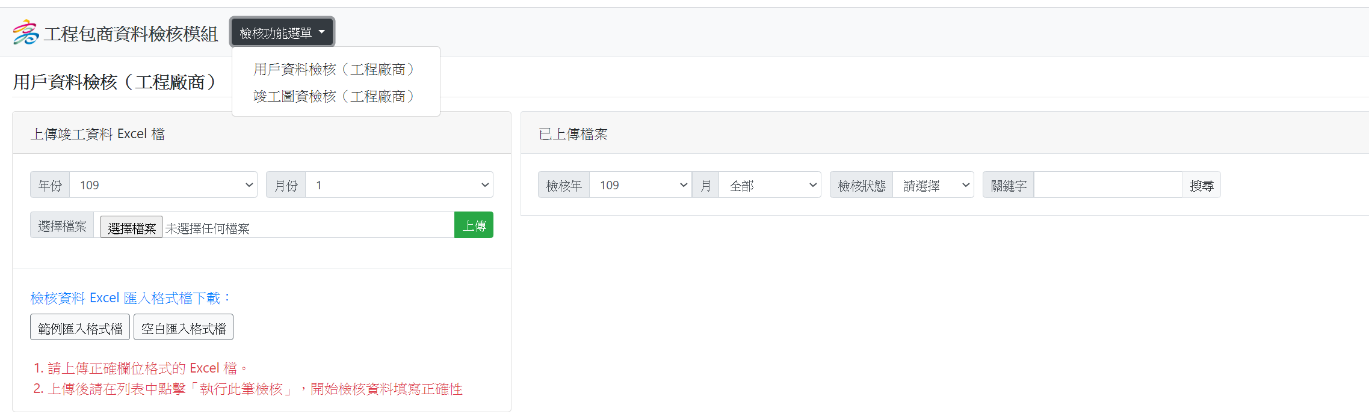
用戶資料檢核模組步驟五
8
選取用戶資料檢核
選取年度及季繳月份後上傳檢核檔

Slide 9
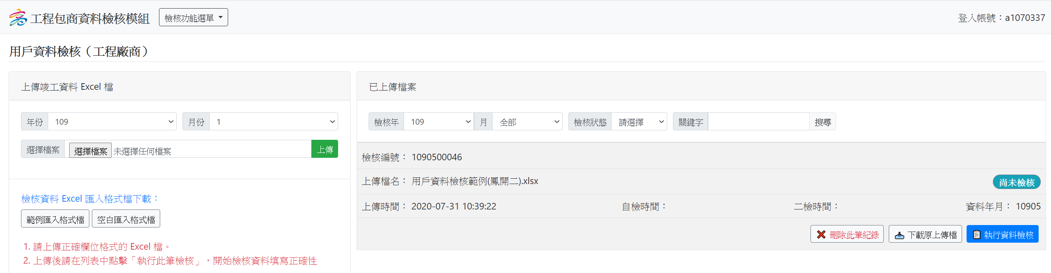
用戶資料檢核模組步驟六
9
如有多筆資料可利用功能列查詢
檔案上傳後可執行資料檢核，未檢核前也可刪除檔案再重新上傳
監造人員及承辦也可以下載資料檔

Slide 10
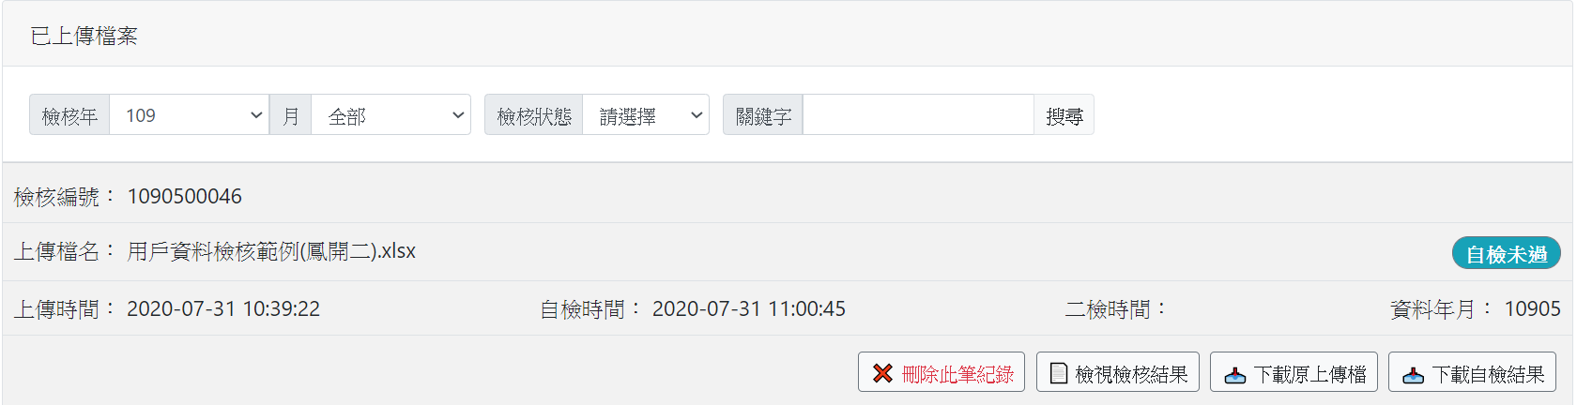
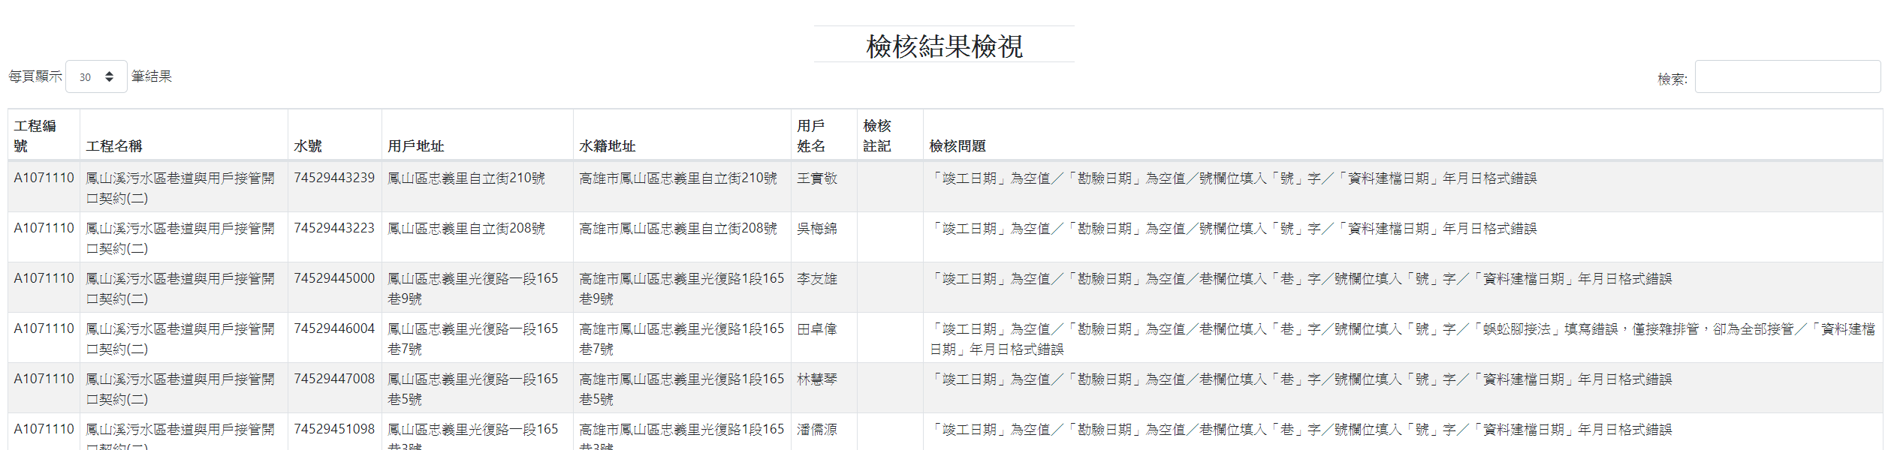

用戶資料檢核模組步驟七
10
檢核未通過狀態會改成自檢未過
可利用網頁檢視檢核成果或下載檢核成果做後續修正

Slide 11
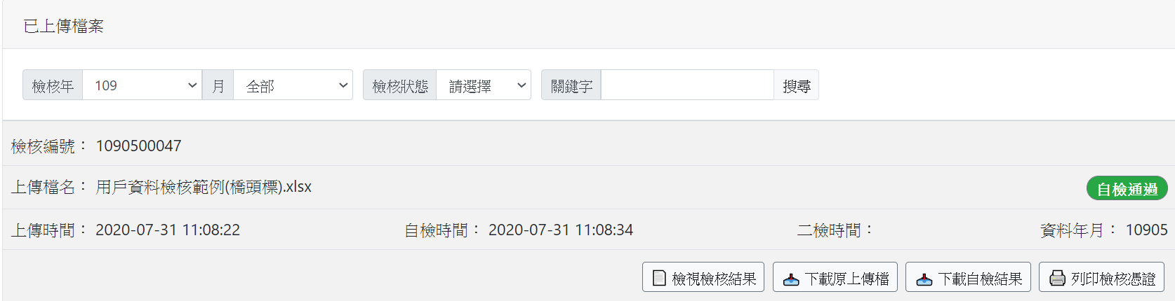
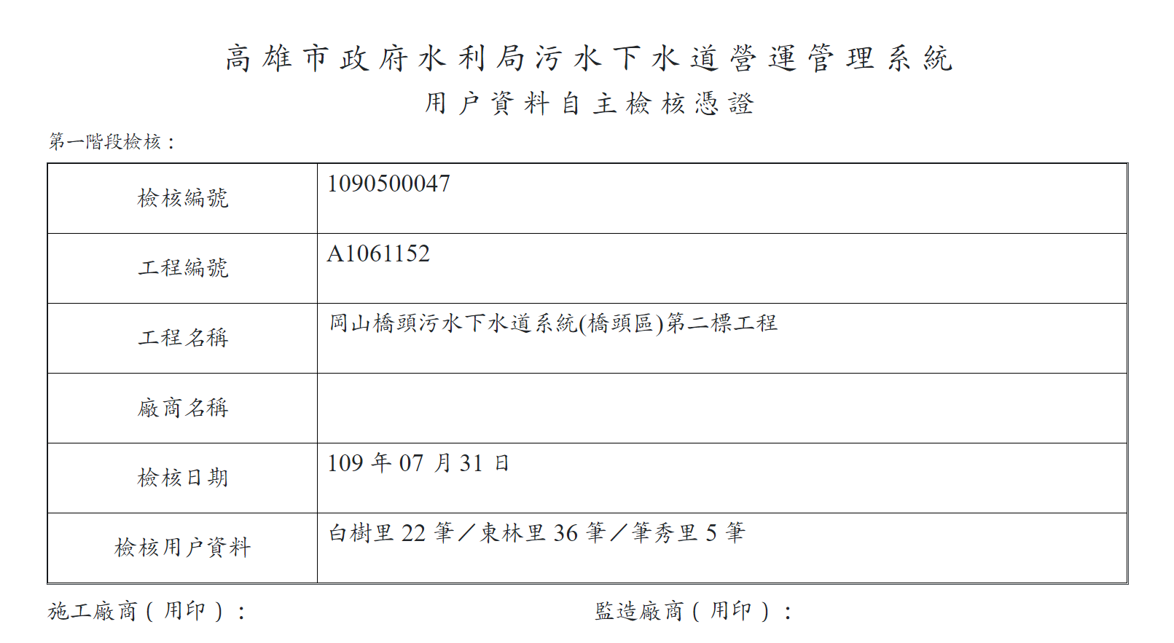
用戶資料檢核模組步驟八
11
檢核通過狀態會改成自檢通過
第一階段通過後可列印檢核憑證送至水利局

Slide 12
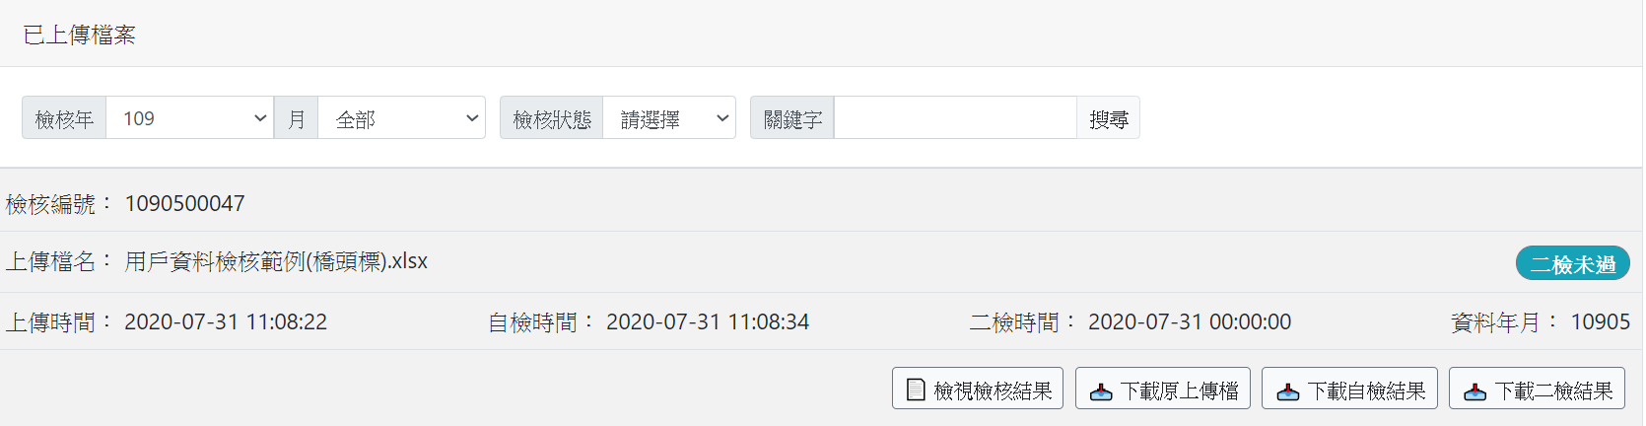
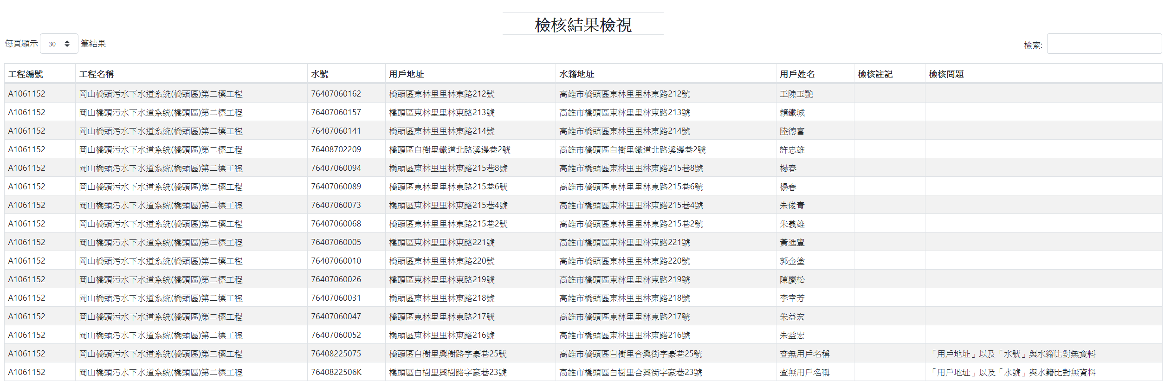
用戶資料檢核模組步驟九
12
資訊公司檢核未通過狀態會改成二檢未過
可下載二檢成果供後續修正資料

Slide 13
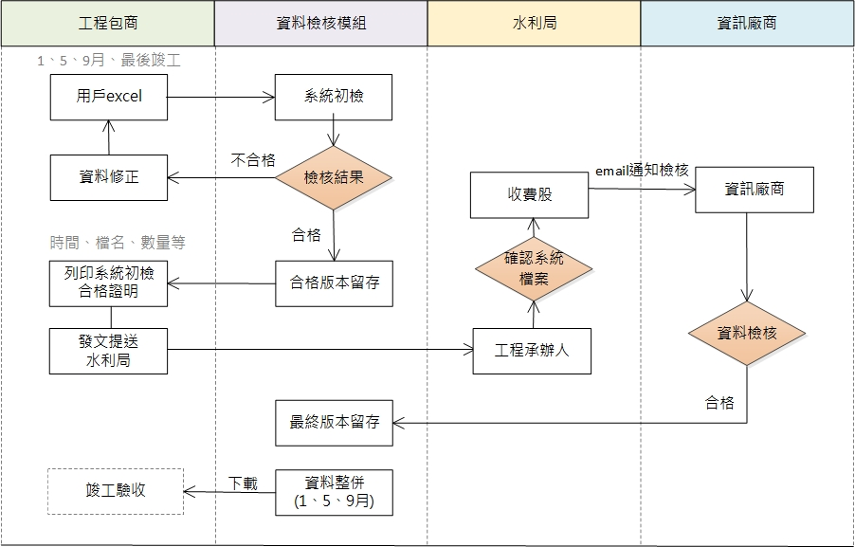
用戶資料檢核模組檢核流程圖
13

Slide 14


用戶資料檢核模組補充說明
14
每季繳交之用戶資料注意事項
1、每季繳交之用戶資料經水利局提送收費 後，則後續有誤只能循誤徵流程變更費率。
2、每季繳交之用戶資料不得重複繳交，若有疑義者則該季可先選擇不繳交

Slide 15
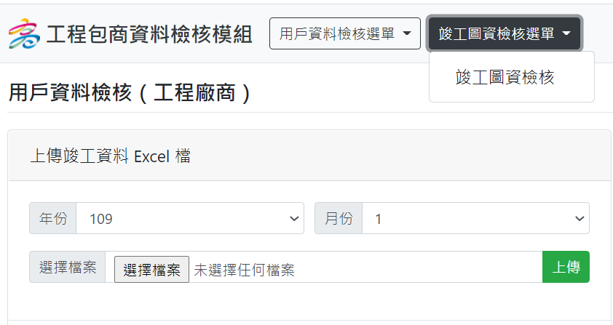
竣工圖資檢核模組步驟一
15
由竣工圖資檢核選單進入

Slide 16
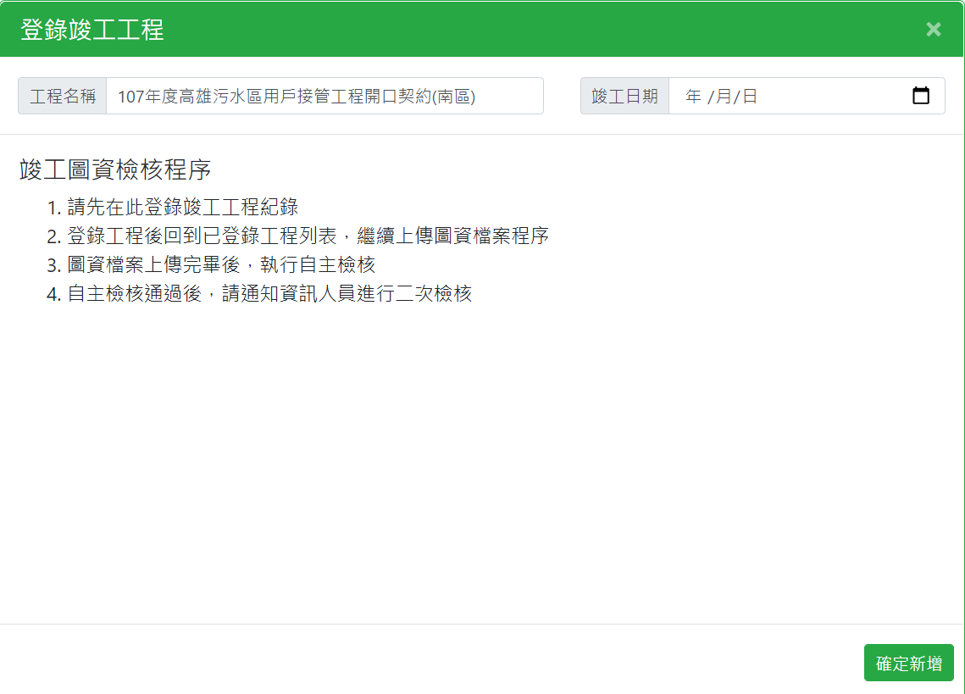
竣工圖資檢核模組步驟二
16
登入該標案竣工日期

Slide 17
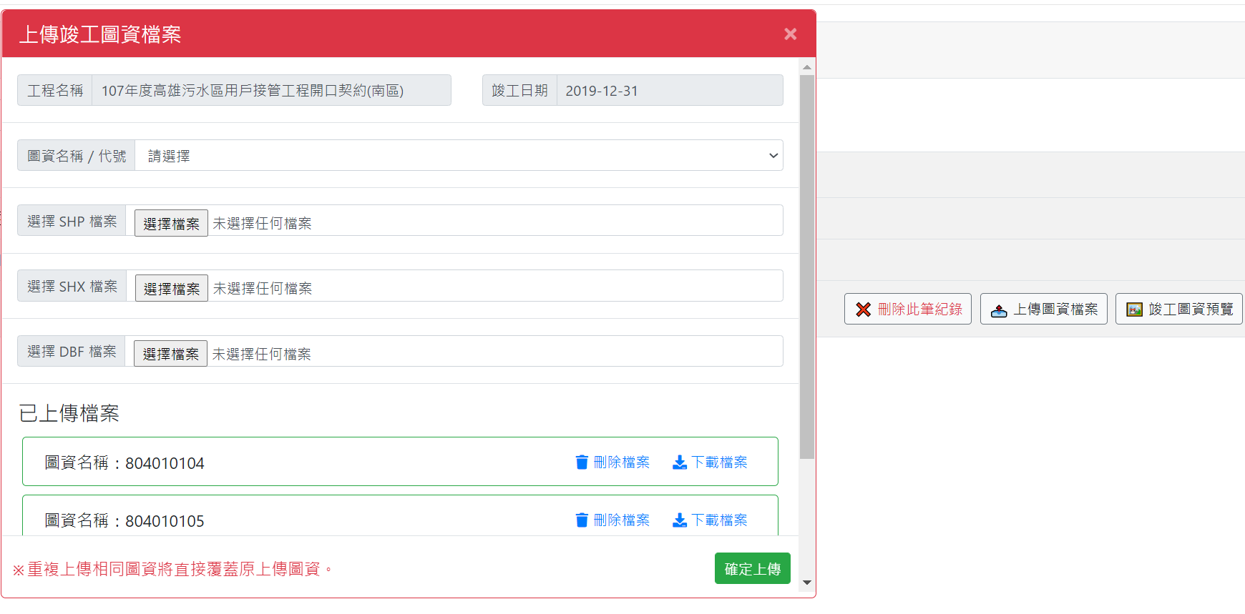
竣工圖資檢核模組步驟三
17
上傳竣工各圖層(shp檔)

Slide 18
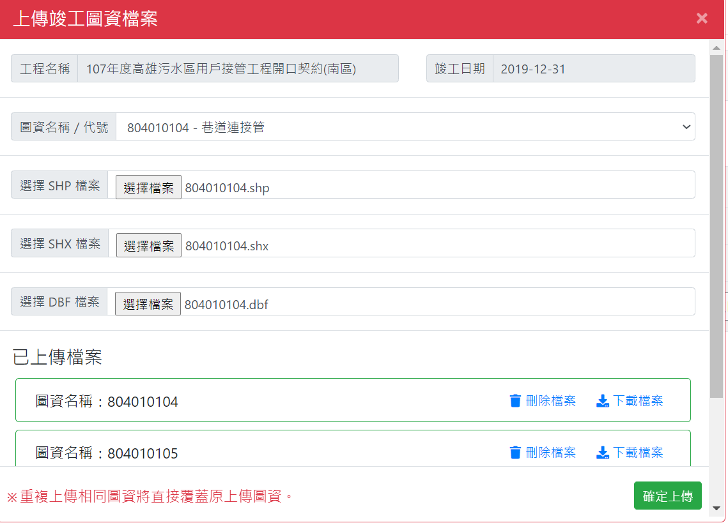
竣工圖資檢核模組步驟四
18
分別選擇相對應圖層上傳檔案

Slide 19
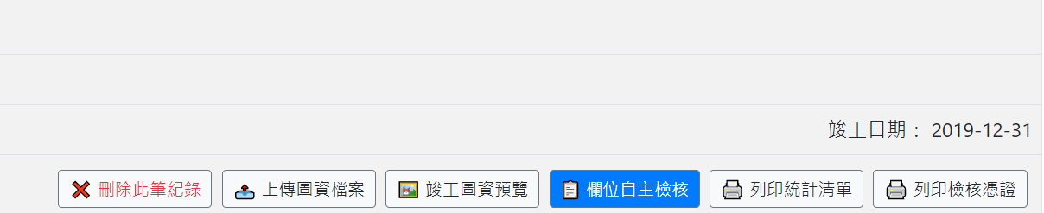
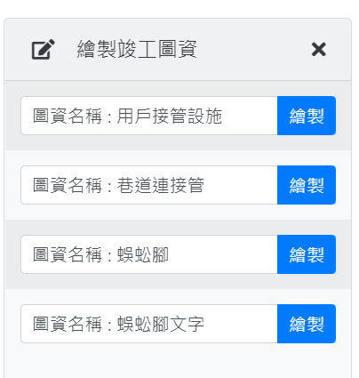
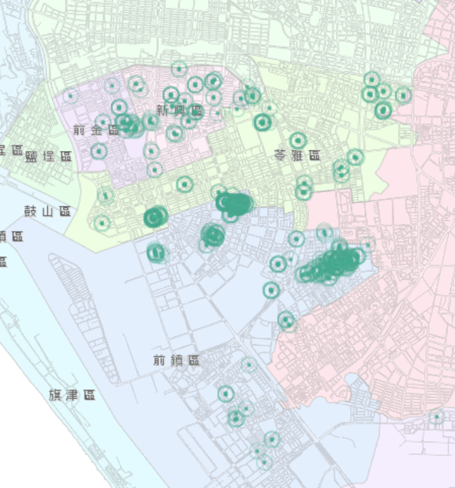
竣工圖資檢核模組步驟五
19
點選竣工圖資預覽
圖資繪製成功呈現在底圖上
依序繪製各圖層

Slide 20
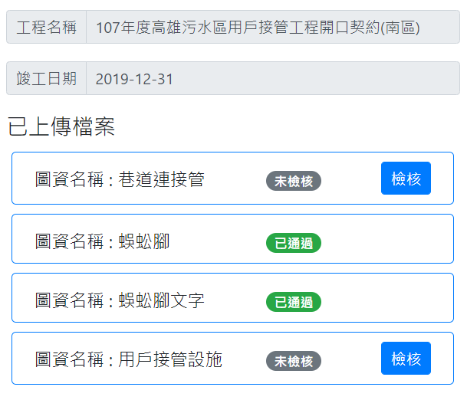
竣工圖資檢核模組步驟六
20
點選欄位自主檢核
利用檢核功能依序檢核各圖層欄位

Slide 21
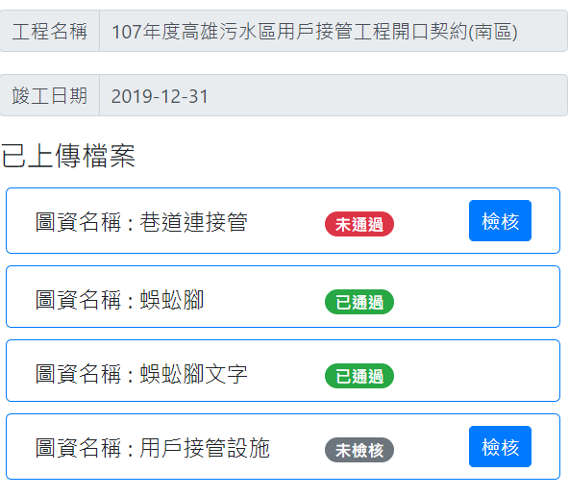
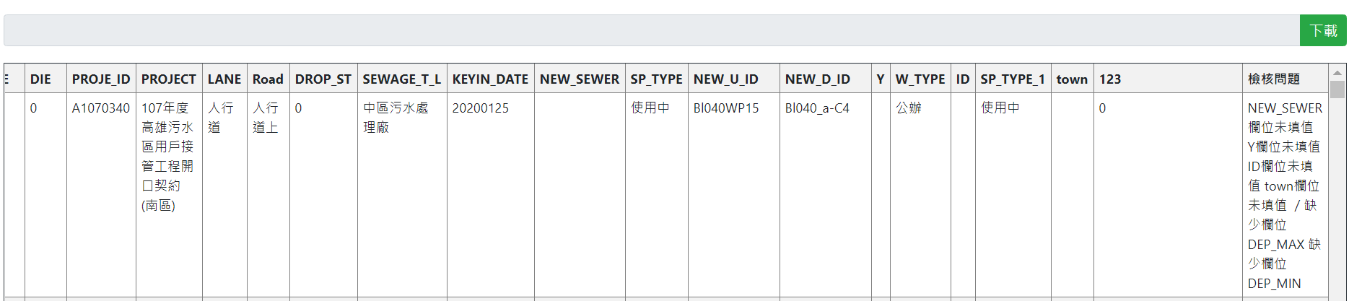
竣工圖資檢核模組步驟七
21
未通過之圖層可下載檢核檔查看

Slide 22
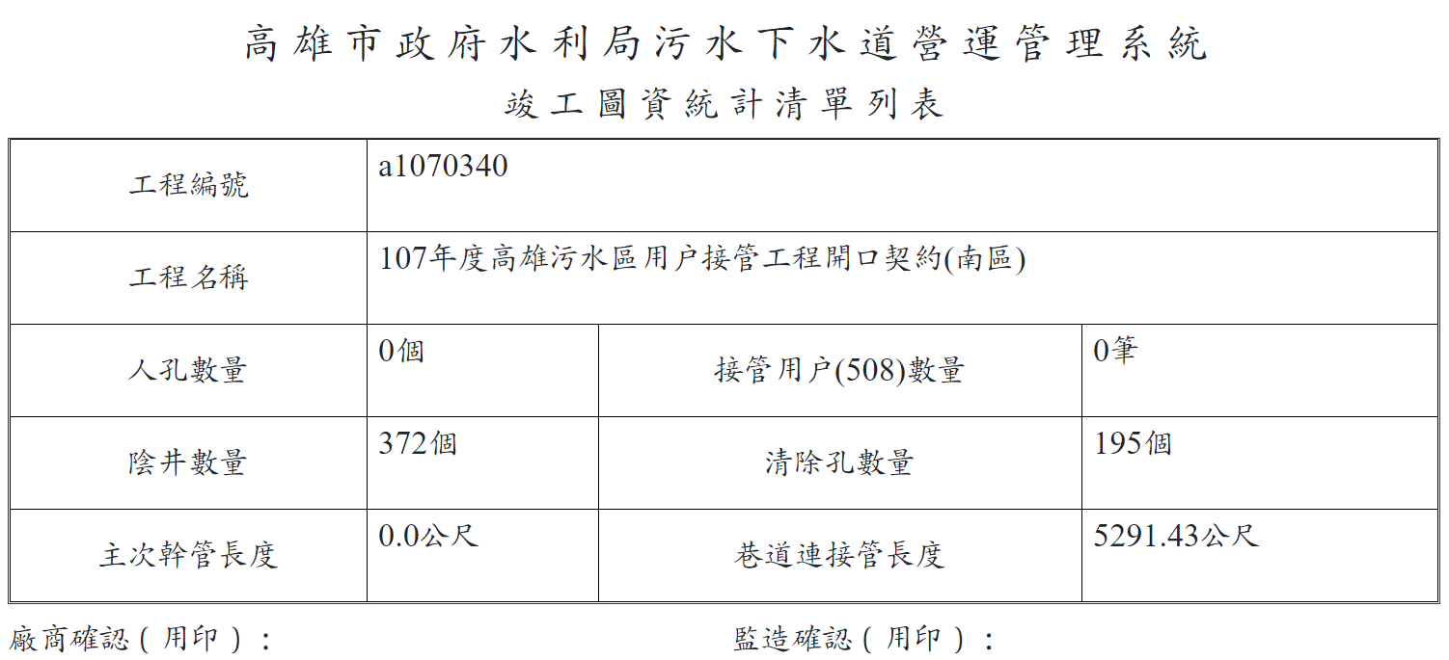
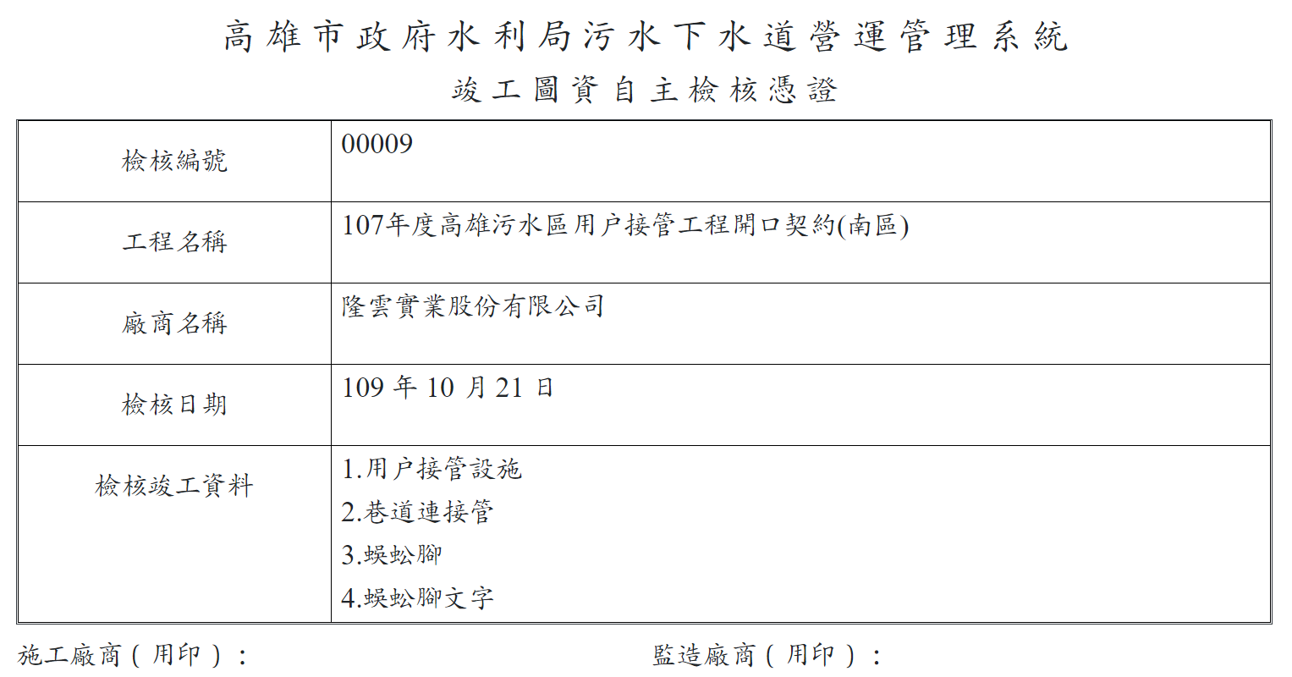
竣工圖資檢核模組步驟八
22
查看統計清單
竣工圖資及數量核對過後，可以列印憑證

